Slide 1
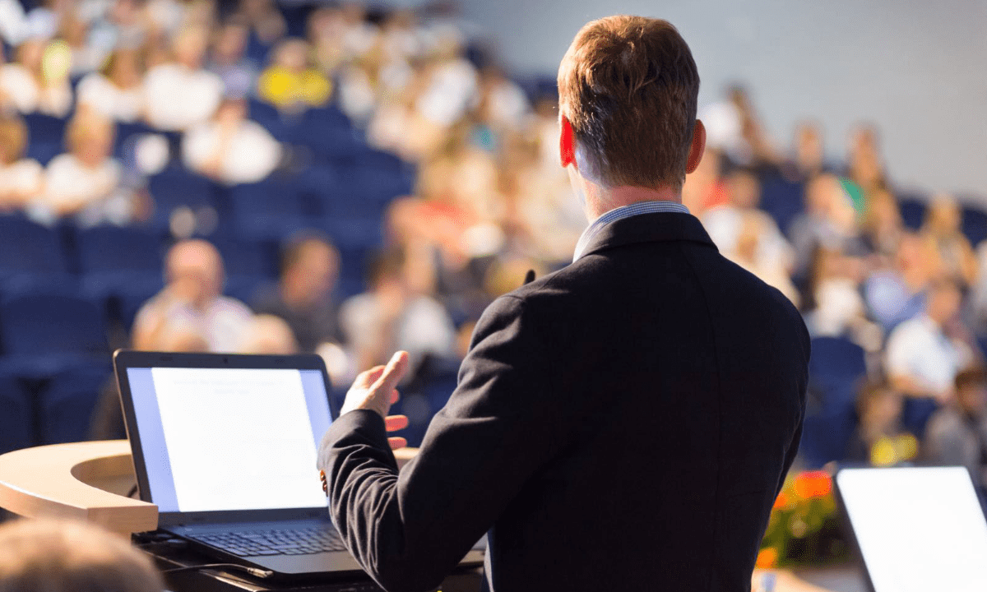
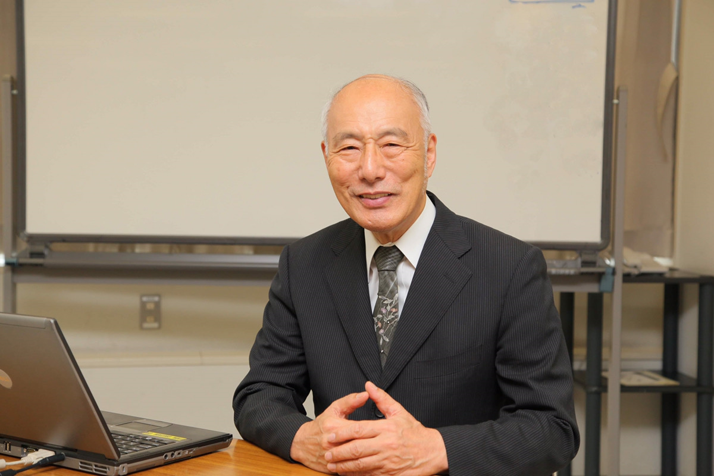
2020.11.14 Sat 13:30~ / 大垣市情報工房
長寿企業大ニッポン
Withコロナ期で
時代を見据えた
100年企業経営の秘訣
♦講師＆対談者 後藤俊夫 氏
(一般社団法人
100年経営研究機構代表理事)

